Slide 1


PRÉSENTATION ORGANISATIONNELLE
Démarche de sondage d’expérience employé
Créons une expérience de travail qui nous ressemble et nous inspire! 🚀
[Date de la présentation]

Slide 2



Pourquoi faire équipe avec Amélio?
Parce que votre opinion compte!
Amélio est un outil de sondage conçu pour vous donner une voix aux équipes. En quelques minutes, vous pourrez partager ce que vous vivez, ce que vous aimez, et ce que vous aimeriez voir évoluer.
Vos réponses nous permettent :
✔ de mieux comprendre votre réalité
✔ de mettre en lumière ce qui fonctionne bien
✔ et d’agir sur les éléments qui vous préoccupent
Plus vous serez nombreux à participer, plus nous aurons une image claire de votre expérience et plus nous avancerons dans la bonne direction, ensemble.

Slide 3
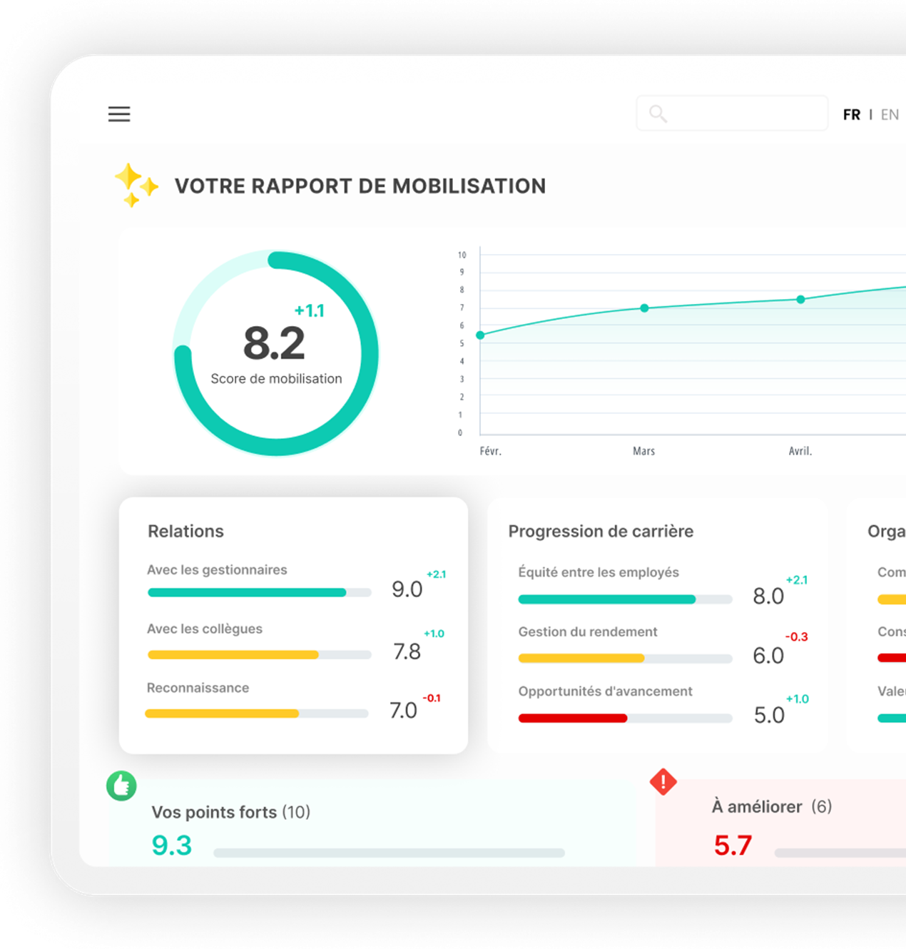
Un sondage confidentiel
1
Votre gestionnaire aura accès aux résultats et commentaires si le seuil de confidentialité est atteint.
2
Le seuil de confidentialité est de 5 répondants au sein d'une équipe pour que des résultats s'affichent.
3
Vos commentaires servent à mieux comprendre vos préoccupations et à faire émerger des pistes d’amélioration concrètes.
4
Amélio ne dévoile jamais l'identité liée aux réponses des participants.

Slide 4
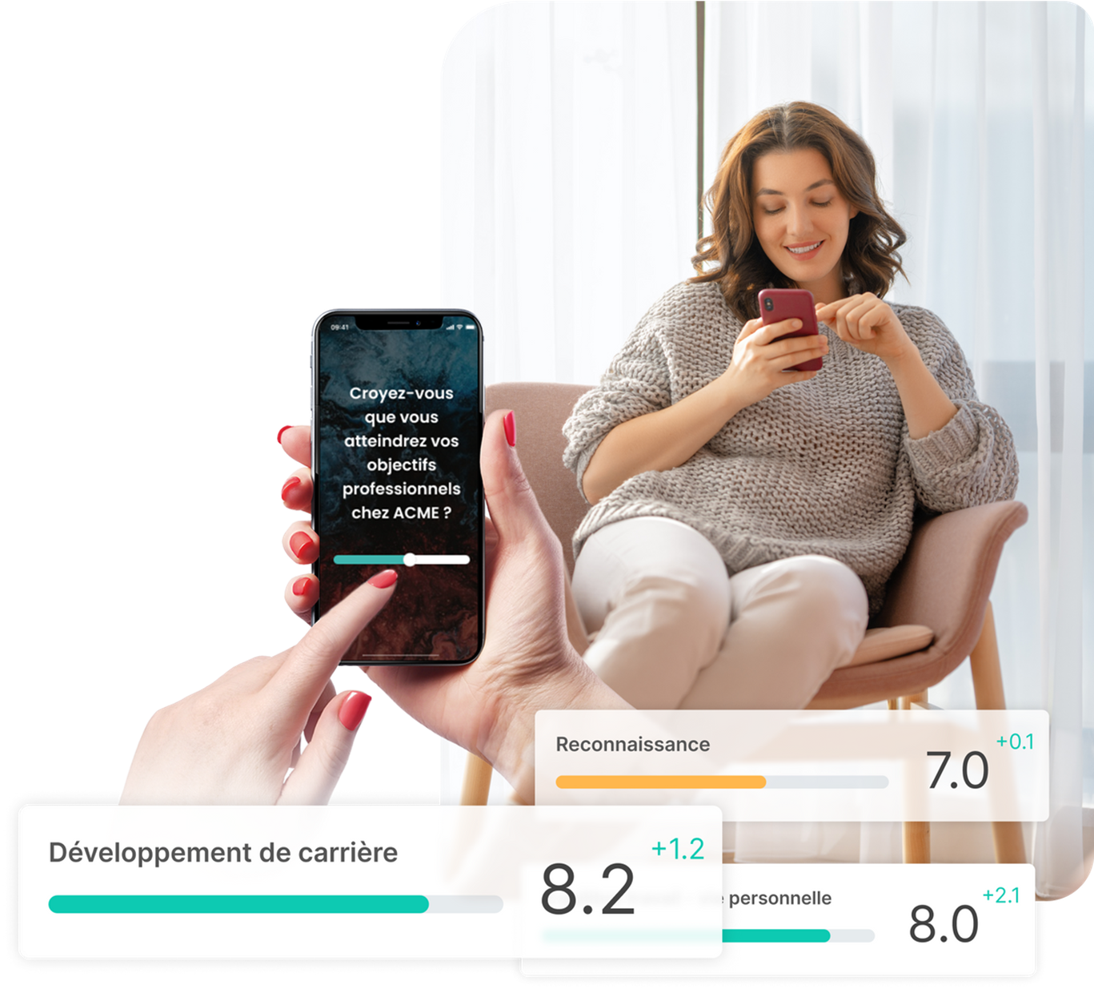

Votre rôle
✔ Répondez au sondage avec honnêteté, que votre opinion soit positive ou constructive.
✔ Soulignez ce que vous appréciez à l’aide d’exemples concrets pour que nous puissions célébrer et poursuivre nos efforts.
✔ Exprimez vos préoccupations afin que nous puissions bien comprendre ce qui peut être amélioré, et comment le faire!
✔ Partagez des solutions qui pourraient être explorées dès maintenant au sein de votre équipe.
Taux de participation visé
Nous sommes convaincus que nous pouvons atteindre un taux de participation optimal.
Votre gestionnaire vous allouera du temps pour que vous puissiez remplir le sondage.

Slide 5





Informations importantes
Un sondage en continu
Lancement du
sondage
Méthode d’envoi
Durée estimée
Fréquence des sondages
[Date]
[Heure]
Par courriel
Code QR
[20 questions]
[10 minutes]
[Aux 2 semaines]

Slide 6

Informations importantes
Un diagnostic ponctuel
Lancement du
sondage
Méthode d’envoi
Durée estimée
Fermeture du sondage
[Date]
[Heure]
Par courriel
Code QR
Lien unique
[20 minutes]
[Date]
[Heure]

Slide 7
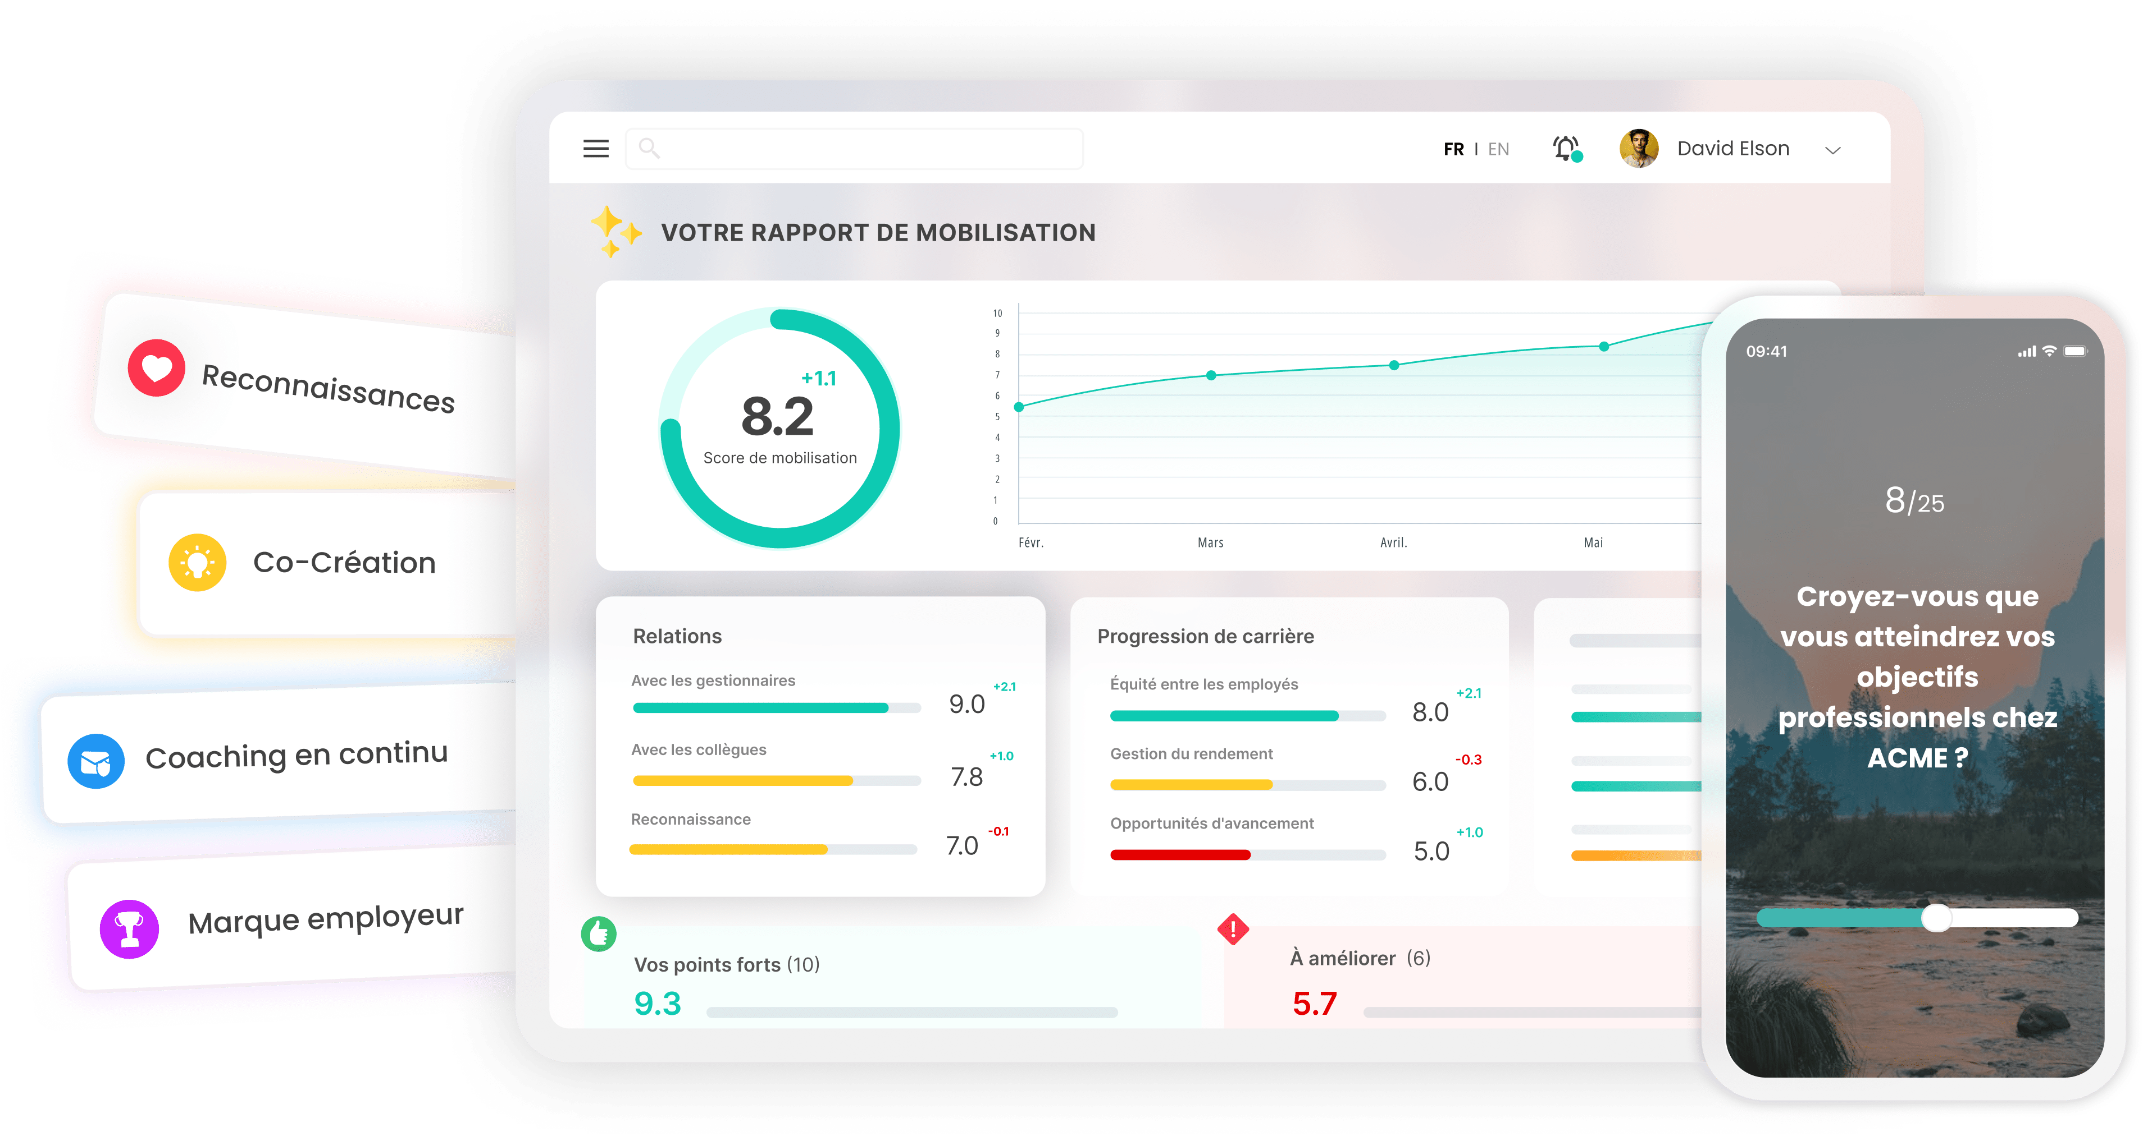
Modules complémentaires
Des outils pour améliorer nos pratiques!
Le [Date]
1
Vous recevrez un courriel pour vous connecter à la plateforme Amélio.
2
Votre accès vous permet d’utiliser les modules Amélio en tout temps.
3
Découvrons ces modules ensemble aujourd’hui!

Slide 8


Modules complémentaires
Reconnaissance par les pairs
Mettez du positif dans le quotidien de vos collègues!
Un outil conçu pour vous permettre d’offrir de la reconnaissance privée ou publique et de renforcer le sentiment d’appartenance au sein de l’organisation.
Utilisez les cartes personnalisables - Faites résonner les attitudes appréciées et alignées avec notre culture.
Faites briller les efforts – Soulignez les succès, les contributions et l’implication de vos collègues.
Amplifiez les messages positifs - Ajoutez vos réactions pour montrer votre soutien et renforcer l’impact.
Gagnez en visibilité - Votre gestionnaire sera notifié des reconnaissances que vous recevez.

Slide 9
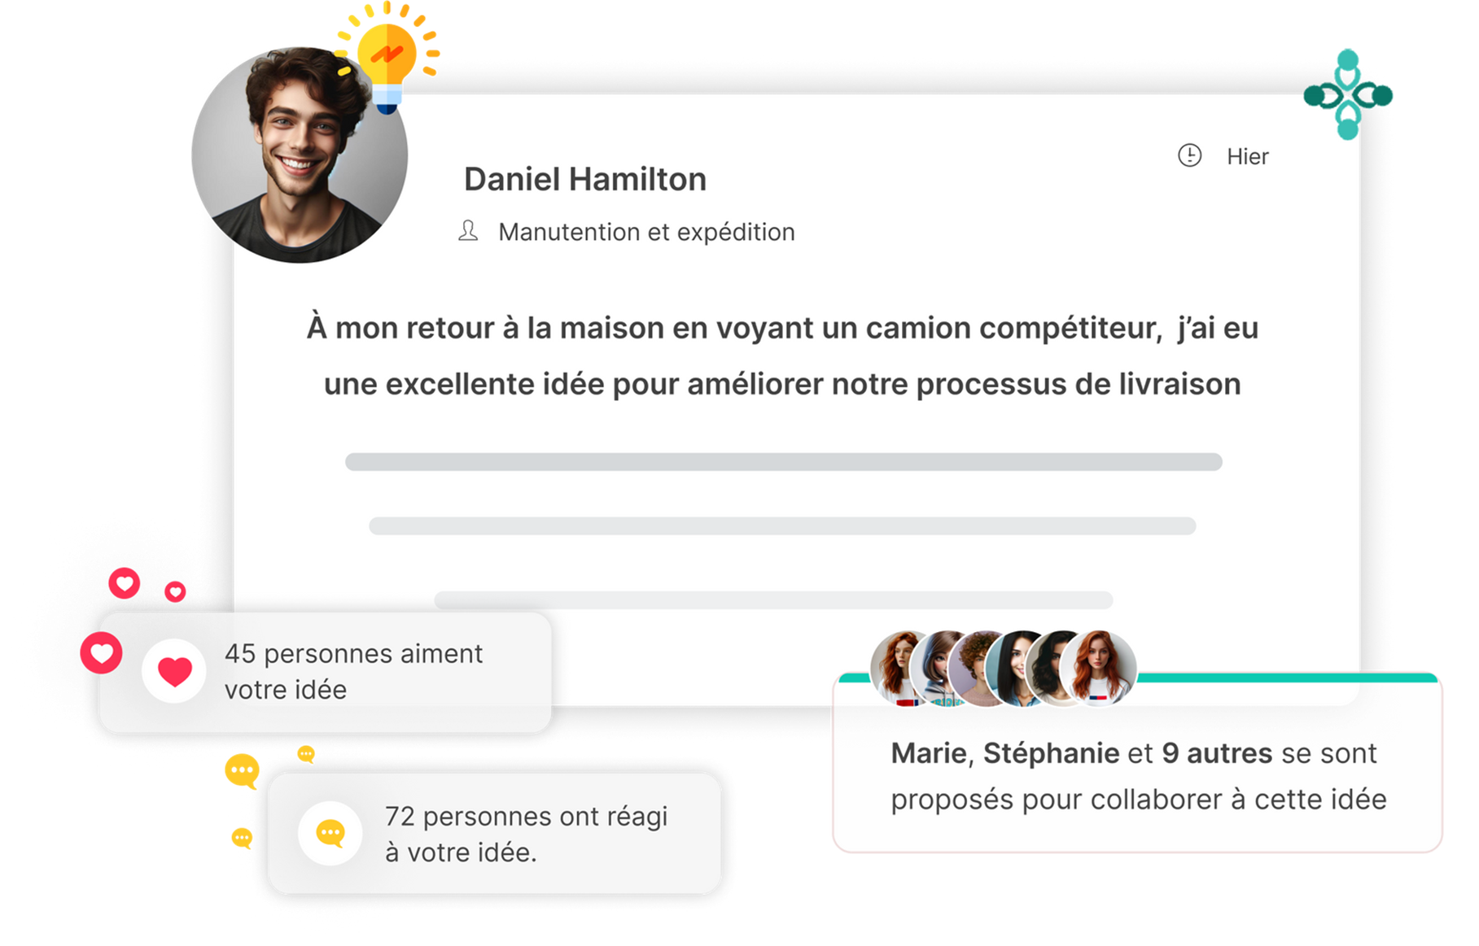

Modules complémentaires
CoLab
Prenez part aux décisions et aux transformations!
Un outil conçu pour permettre à tous de faire émerger l’intelligence collective, pour trouver des solutions concrètes à des enjeux ou à des défis stratégiques.
Partagez votre expertise - Proposez des idées d’améliorations alignées aux réalités vécues.
Propulsez les réflexions - Réagissez aux idées partagées par vos collègues pour faire du chemin.
Brisez la routine - Proposez-vous comme volontaire pour collaborer sur les idées stimulantes pour vous.

Slide 10
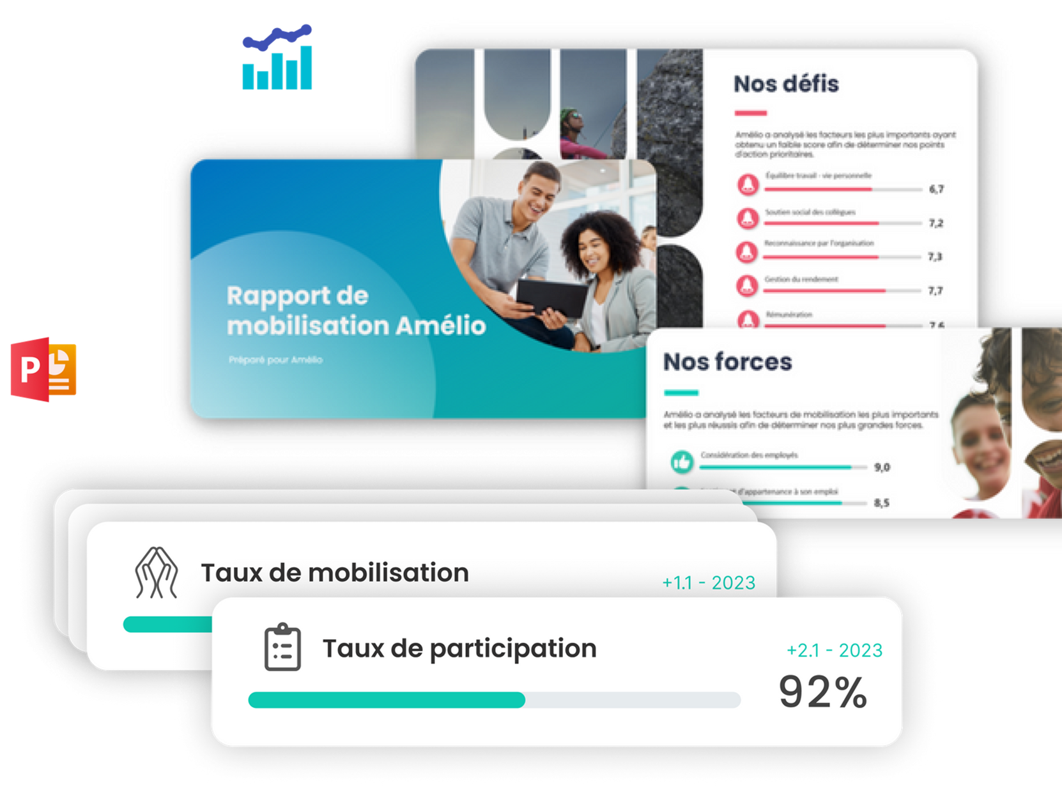
Prochaines étapes
  Analyse des résultats [Date à date]
  Rayonnement de nos forces collectives
  Plan d’action pour répondre aux préoccupations soulevées
La mobilisation, c’est notre responsabilité partagée!
Chacun a un rôle à jouer pour bâtir un milieu de travail qui nous ressemble et qui nous inspire. 🚀

Slide 11

Période
de questions

